Slide 1
COMPORTAMENTI INDIVIDUALI
E RELAZIONI SOCIALI
IN TRASFORMAZIONE
UNA SFIDA PER LA
STATISTICA UFFICIALE
OFFICINA MODERNIZZAZIONE - Sinergie, opportunità e
criticità per lo sviluppo del Programma di Modernizzazione dell’Istat
CONFRONTO TRA ARCHIVI E RILEVAZIONI NELL’AMBITO DEL MERCATO DEL LAVORO
Marco Centra| Isfol

Slide 2
Le fonti informative sul mercato del lavoro
(Premessa)
Negli ultimi anni ai dati statistici sul mercato del lavoro prevenienti da survey (generalmente campionarie) si sono aggiunti informazioni ricavate da registri amministrativi.
Le due tipologie di fonti sono molto differenti:
copertura delle popolazioni di riferimento
contenuto informativo
processo di produzione
natura dei dati prodotti
costi di produzione

Slide 3
Le fonti informative sul mercato del lavoro
Non è possibile, né utile, definire una graduatoria delle fonti identificando le migliori.
Ciascuna fonte fornisce un bagaglio informativo internamente coerente.
Se fonti diverse raccontano storie differenti sullo stesso fenomeno è opportuno spiegare le incongruenze, considerando che i dati parlano linguaggi diversi ed è compito dell’analista decifrarli.
Di seguito sono riportati i primi risultati di uno studio sulle differenze tra dati prodotti dalla Rilevazione Istat sulle forze di lavoro (FDL) e dal sistema informativo delle Comunicazioni Obbligatorie del Mlps (SISCO).
Lo studio trae spunto dalle analisi condotte da Veneto Lavoro e dal Consorzio SeCO nell’analisi dei dati ricavati dai registri delle comunicazioni obbligatorie on-line.

Slide 4
Le differenze tra le due fonti
 | Rilevazione forze di lavoro | Sistema comunicazioni obbligatorie on-line
Ottica | Lato dell’offerta di lavoro (famiglie) | Lato della domanda di lavoro (imprese)
Popolazioni di riferimento | Famiglie residenti sul territorio nazionale (escluse comunità e convivenze) | Avviamenti, cessazioni e trasformazioni di rapporti di lavoro dipendente e parasubordinato comunicati dalle unità produttive di imprese residenti sul territorio nazionale
Coperture dell’oggetto di interesse | Lavoro regolare e (parzialmente) irregolare | Lavoro dipendente e parasubordinato regolare
Processo di genesi dei dati | Campione a due stadi, intervista CATI-CAPI, risposte proxy, definizioni ILO | Trasmissione telematica dell’evento all’amministrazione da parte dei soggetti obbligati
Misure ricavate | Ammontare crossezionale degli occupati (stock) | Ammontare di avviamenti, cessazioni, trasformazioni di rapporti di lavoro in un intervallo di tempo (flussi)
Accuratezza | Stime campionarie soggette ad errore | Dati totali: nessun problema di accuratezza
Precisione | Condizione e caratteristiche autodichiarate, risposte proxy, utilizzo di definizioni standard. | Elevata su alcune caratteristiche di impresa e lavoratori: settore, localizzazione, forma di contratto. Critica su altre caratteristiche poco rilevanti a fini amministrativi: livello di istruzione, professione.
Tempestività | Lag trimestrale o mensile: trade-off tra tempestività e contenuto informativo | Informazione potenzialmente disponibile in tempo reale

Slide 5
Le differenze tra le due fonti
Rilevazione forze di lavoro
FDL considera i tirocini se retribuiti, non considerati rapporti di lavoro da SISCO
FDL tende a sottostimare l’apprendistato
Considerando sia il mese che il trimestre il dato amministrativo in genere coglie interamente la stagionalità dell’occupazione, peraltro più stabile rispetto a FDL: la componente erratica di FDL è più elevata
Dal dato amministrativo si osserva una elevata eterogeneità nella stagionalità regionale, non totalmente colta da FDL

Slide 6
Primi confronti
Dati non ulteriormente elaborati ricavati direttamente dalle due fonti:
FDL: stime mensili dello stock di occupati dipendenti a tempo determinato;
SISCO: ammontare mensile delle attivazioni e delle cessazioni di contratti di lavoro a tempo determinato
Non sembrano parlare della stessa cosa

Slide 7
Primi confronti
Dati non ulteriormente elaborati ricavati direttamente dalle due fonti:
FDL: stime mensili dello stock di occupati dipendenti a tempo indeterminato;
SISCO: ammontare mensile delle attivazioni e delle cessazioni di contratti di lavoro a tempo indeterminato
Non sembrano parlare della stessa cosa

Slide 8
La ricerca di un linguaggio comune: i saldi cumulati
I dati di stock indicano l’ammontare del numero di occupati in un dato momento nel tempo, mentre i dati di flussi riportano il numero di eventi intervenuti in un intervallo di tempo.
Le due quantità non sono in alcun modo confrontabili direttamente.
Tuttavia lo stock di occupati in un determinato momento è dato dallo stock nel momento precedente a cui sono sommati gli ingressi e sottratte le uscite nel periodo, o, in modo equivalente, lo stock più il saldo.
Iterando la procedura nel tempo gli stock coincidono concettualmente con i saldi cumulati degli eventi corrispondenti.
La scelta del periodo di riferimento modifica il senso delle dei dati ottenuti
Posizioni di lavoro dipendente: variazioni sull’anno precedente secondo diverse modalità di calcolo
 | Saldo annuale | Dicembre | IV trimestre | Media annua
2009 | -41.260 | -44.600 | -49.500 | -35.600
2010 | -5.646 | -2.863 | -3.793 | -18.954
2011 | -5.125 | -10.076 | -7.882 | -678
2012 | -12.988 | -14.051 | -13.031 | -14.160
2013 | -15.096 | -16.135 | -15.762 | -14.223
2014 | -16.243 | -10.281 | -7.647 | -6.346
Totale 2009-2014 | -96.358 | -98.005 | -97.616 | -89.961
Fonte: elab. Veneto Lavoro su dati Silv (estrazione 25 ottobre 2015)
Estratto da: B. Anastasia, G. Emireni, M. Gambuzza, S. Maschio, M. Rasera, Grammatica Delle Comunicazioni Obbligatorie /3, Veneto Lavoro, Marzo 2016
E’ possibile stimare i dati di stock a partire dai dati di flusso considerando diversi periodi: annuale, trimestrale, mensile, giornaliero.
Nel confronto tra dati SISCO e dati FDL sono stati usati dati dati mensili. In alternativa si sarebbero potute utilizzare le medie mensili o trimestrali dei saldi giornalieri (la definizione che più si accosta al meccanismo e alla tempistica delle stime FDL mensili e trimestrali), non disponibili però in SISCO.

Slide 9

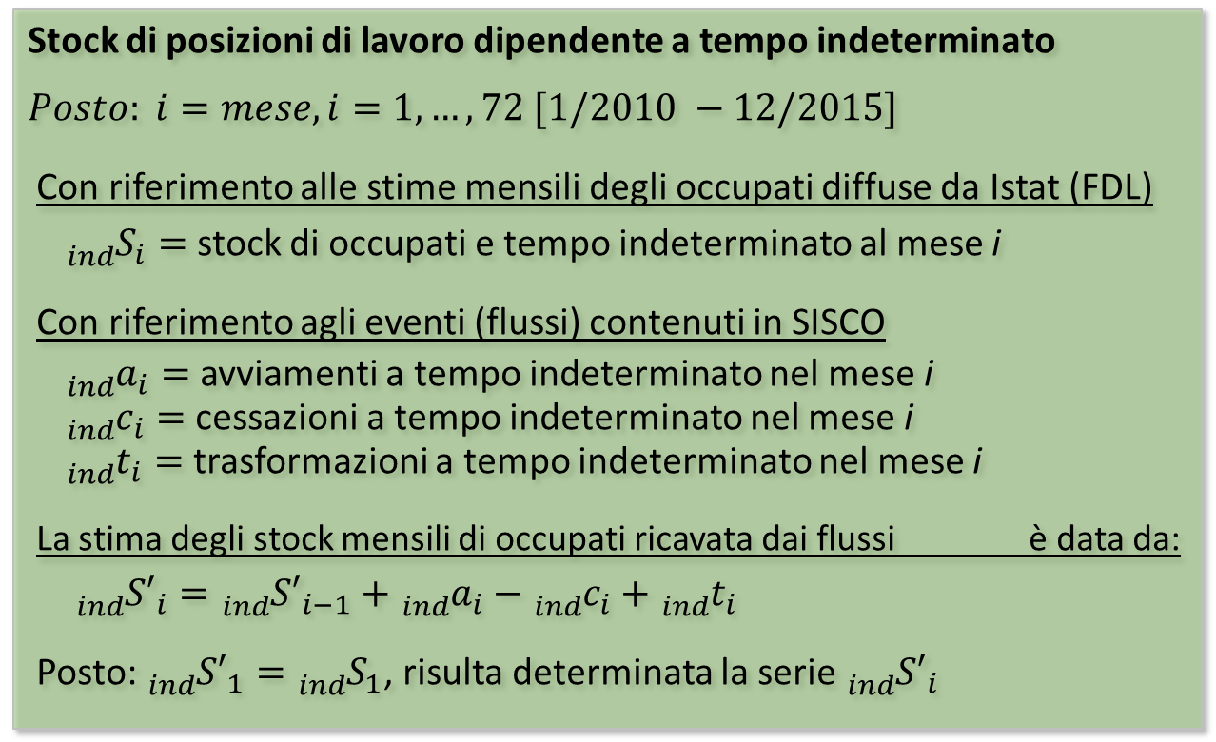
La ricostruzione degli stock da dati di flusso: i saldi cumulati
I dati di stock indicano l’ammontare del numero di occupati in un dato momento nel tempo, mentre i dati di flussi riportano il numero di eventi intervenuti in un intervallo di tempo.
Le due quantità non sono in alcun modo confrontabili direttamente.
Tuttavia lo stock di occupati in un determinato momento è dato dallo stock nel momento precedente a cui sono sommati gli ingressi e sottratte le uscite nel periodo, o, in modo equivalente, lo stock più il saldo.
Iterando la procedura nel tempo gli stock coincidono concettualmente con i saldi cumulati degli eventi corrispondenti.
Stock di posizioni di lavoro dipendente a tempo indeterminato
$$Posto: i=mese, i=1,…, 72 [1/2010 −12/2015]$$
Con riferimento alle stime mensili degli occupati diffuse da Istat (FDL)
${{}_{ind}^{ }S}_{i}=$ stock di occupati e tempo indeterminato al mese i
Con riferimento agli eventi (flussi) contenuti in SISCO
${{}_{ind}^{ }a}_{i}=$ avviamenti a tempo indeterminato nel mese i
${{}_{ind}^{ }c}_{i}=$ cessazioni a tempo indeterminato nel mese i
${{}_{ind}^{ }t}_{i}=$ trasformazioni a tempo indeterminato nel mese i
La stima degli stock mensili di occupati ricavata dai flussi è data da:
${{}_{ind}^{ }{S′}}_{i}={{}_{ind}^{ }{S′}}_{i−1}+{{}_{ind}^{ }a}_{i}−{{}_{ind}^{ }c}_{i}+{{}_{ind}^{ }t}_{i}$
Posto: ${{}_{ind}^{ }{S′}}_{1}={{}_{ind}^{ }S}_{1}$, risulta determinata la serie ${{}_{ind}^{ }{S′}}_{i}$

Slide 10

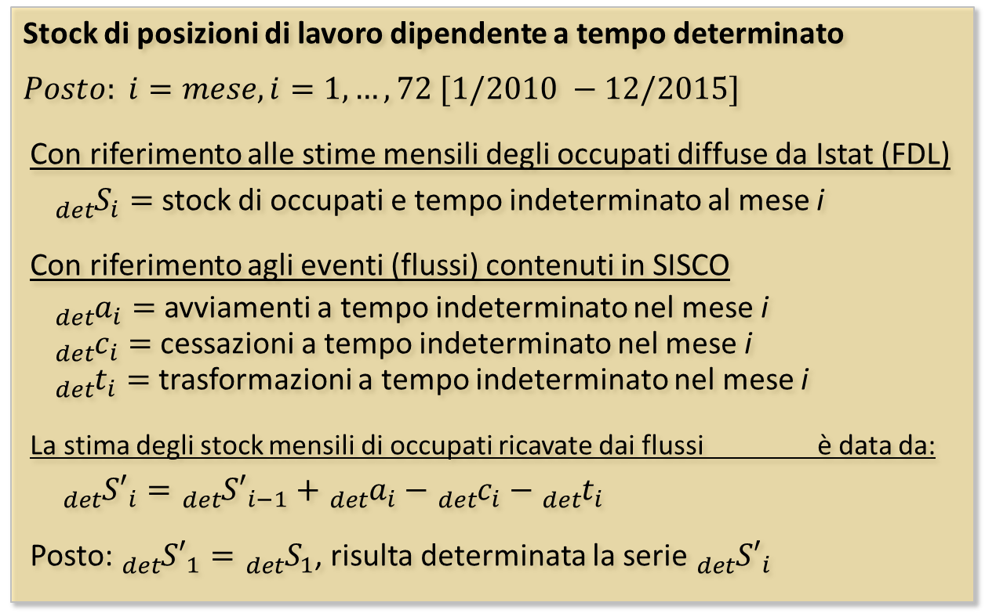
La ricostruzione degli stock da dati di flusso: i saldi cumulati
In modo analogo si ricava la procedura per il calcolo degli stock di occupati a tempo determinato, con l’accortezza di sottrarre il numero di trasformazioni nel periodo, mentre nel calcolo degli stock di occupati a tempo indeterminato le trasformazioni sono sommate.
Questa procedura (sperimentata per intervalli annuali, trimestrali, mensili e giornalieri) è usualmente utilizzata da VenetoLavoro per le analisi dell’occupazione regionale in Veneto e nelle regioni che aderiscono al Consorzio SeCO.
L’assenza delle proroghe pone problemi: cambia l’ammontare delle cessazioni alterando i saldi cumulati.
Stock di posizioni di lavoro dipendente a tempo determinato
$$Posto: i=mese, i=1,…, 72 [1/2010 −12/2015]$$
Con riferimento alle stime mensili degli occupati diffuse da Istat (FDL)
${{}_{det}^{ }S}_{i}=$ stock di occupati e tempo indeterminato al mese i
Con riferimento agli eventi (flussi) contenuti in SISCO
${{}_{det}^{ }a}_{i}=$ avviamenti a tempo indeterminato nel mese i
${{}_{det}^{ }c}_{i}=$ cessazioni a tempo indeterminato nel mese i
${{}_{det}^{ }t}_{i}=$ trasformazioni a tempo indeterminato nel mese i
La stima degli stock mensili di occupati ricavate dai flussi è data da:
${{}_{det}^{ }{S′}}_{i}={{}_{det}^{ }{S′}}_{i−1}+{{}_{det}^{ }a}_{i}−{{}_{det}^{ }c}_{i}−{{}_{det}^{ }t}_{i}$
Posto: ${{}_{det}^{ }{S′}}_{1}={{}_{det}^{ }S}_{1}$, risulta determinata la serie ${{}_{det}^{ }{S′}}_{i}$

Slide 11
La ricostruzione degli stock da dati di flusso: esempi
Veneto. Posizioni di lavoro dipendente. Variazioni cumulate rispetto al 30 giugno 2008. Dati giornalieri
Fonte: Il mercato del lavoro veneto nel primo trimestre 2016, La Bussola, Veneto Lavoro, Maggio 2016

Slide 12
La ricostruzione degli stock da dati di flusso: esempi
Veneto. Posizioni di lavoro dipendente. Variazioni tendenziali a 12 mesi. Dati giornalieri
Fonte: Il mercato del lavoro veneto nel primo trimestre 2016, La Bussola, Veneto Lavoro, Maggio 2016

Slide 13
Confronto stock SISCO-FDL
Le serie storiche relative all’occupazione dipendente a tempo determinato ricavate dalle due fonti evidenziano periodi di allineamento e altri di scostamento.
Nel calcolo degli stock tramite i saldi cumulati è opportuno considerare che un piccolo scostamento tra le due fonti (copertura della popolazione di riferimento, modifiche normative, ecc.) può generare distanze elevate tra le due quantità che peraltro si cumulano nel tempo.
Es. Apprendistato

Slide 14
Confronto stock SISCO-FDL
Anche le serie relative all’occupazione dipendente a tempo indeterminato evidenziano scostamenti variabili nel tempo.
Si osservi come il dato SISCO colga in misura diversa l’incremento dell’occupazione permanente del 2015, in particolare dell’ultimo trimestre, dovuta agli incentivi alle assunzioni a tempo indeterminato (lg. 190/2014) e alle modifiche al regime del licenziamento (dlgs. 23/2015): FDL coglie parte dell’incremento a gennaio 2016.

Slide 15
Confronto stock SISCO-FDL
Le stime sul lavoro dipendente

Slide 16
Confronto stock SISCO-FDL
Il confronto trimestrale permette una verifica sull’intervallo di confidenza.

Slide 17
Confronto stock SISCO-FDL

Slide 18
Confronto stock SISCO-FDL

Slide 19
Confronto stock FDL-SISCO

Slide 20
Confronto stock FDL-SISCO

Slide 21
Confronto stock FDL-SISCO

Slide 22
Confronto stock FDL-SISCO

Slide 23
Confronto stock FDL-SISCO
La differenza tra gli stock stimati da FDL e quelli ottenuti tramite SISCO mostra un andamento prociclico per il tempo determinato e anticiclico per l’indeterminato.

Slide 24
Confronto stock FDL-SISCO
L’incidenza degli occupati a tempo determinato sul totale dei dipendenti varia sensibilmente nel periodo di maggiore flessione occupazionale:
Metodi di conversione d’uso?
Assenza dei dati sulle proroghe nel calcolo dei saldi cumulati?
Aumento dei contratti a TD di brevissima durata ?

Slide 25
Per concludere

Slide 26
Per concludere

Slide 27
Per concludere. Ancora saldi cumulati, la fonte INPS

Slide 28
Per concludere. Ancora saldi cumulati, la fonte INPS

Slide 29
Le fonti informative sul mercato del lavoro
(Conclusione)
Non risposte ma domande
Il trattamento informatico dei dati è neutro rispetto alla qualità del dato statistico ?
E’ utile giungere ad una metodologia di conversione d’uso dei dati ricavati da registri omogenea tra le diverse amministrazioni ?
Le informazioni statistiche derivate da registri amministrativi possono raggiungere la qualità dei dati statistici prodotti in base a protocolli rigorosi ?
Le differenze tra le due fonti sono determinate (in parte) dal ciclo economico ?

Slide 30
Bibliografia
B. Anastasia, G. Emireni, M. Gambuzza, S. Maschio, M. Rasera, Grammatica delle comunicazioni obbligatorie /3, guida alle elaborazioni a partire dai dati di flusso, Veneto Lavoro, Osservatorio & Ricerca, marzo 2016.
B. Anastasia, M. Disarò, M. Gambuzza, M. Rasera, Comunicazioni obbligatorie e analisi congiunturale del mercato del lavoro: evoluzione, problemi metodologici, risultati, Veneto Lavoro, I Tartufi n. 35 Ottobre 2009.
B. Anastasia, M. Disarò, G. Emireni, M. Gambuzza, M. Rasera, Guida all’uso delle comunicazioni obbligatorie nel monitoraggio del mercato del lavoro, Veneto Lavoro, I Tartufi n. 36, Dicembre 2010.
Il sistema informativo statistico delle Comunicazioni Obbligatorie SISCO. Ministero del lavoro e delle politiche sociali, Gruppo di lavoro tecnico sulle C.O. Maggio 2014.
Rapporto annuale sulle comunicazioni obbligatorie 2016. Le dinamiche del mercato del lavoro dipendente e parasubordinato. Ministero del Lavoro e delle Politiche Sociali.
Il mercato del lavoro veneto nel primo trimestre 2016, La Bussola, Veneto Lavoro, Maggio 2016

Slide 31
Grazie per l’attenzione

